Slide 1
ÚVOD DO PRÁVA INFORMAČNÝCH A KOMUNIKAČNÝCH TECHNOLÓGIÍ
doc. JUDr. Diana Treščáková, PhD.
Katedra obchodného práva a hospodárskeho práva, Právnická fakulta UPJŠ

Slide 2
PRÁVO INFORMAČNÝCH
A KOMUNIKAČNÝCH TECHNOLÓGIÍ
predstavuje súhrn právnych noriem, ktoré upravujú vzájomne nezávislé a vysoko špecializované právne oblasti, ktoré sa neustále rozvíjajú v dôsledku rýchleho vývoja a aplikácie nových technológií v praxi

Slide 3
POVAHA PRÁVNEJ ÚPRAVY
právna úprava spravidla neflexibilná, ťažkopádna, neschopná dostatočne rýchlo reagovať na rýchly vývoj technológií - technologický vývoj vždy značne predstihuje vývoj právny
dôsledkom je právna neistota a jej využitie zo strany rôznych subjektov
z toho dôvodu je cieľom prijímanie tzv. technologicky neutrálnej legislatívy aplikovateľnej nielen na technológie existujúce v časti jej prijatia, ale aj akékoľvek iné neskôr používané technológie
príkladom je právna úprava ochrany osobných údajov v GDPR:
  „Osobnými údajmi sú údaje týkajúce sa identifikovanej fyzickej osoby alebo identifikovateľnej fyzickej osoby, ktorú možno identifikovať priamo alebo nepriamo, najmä na základe všeobecne použiteľného identifikátora, iného identifikátora, ako je napríklad meno, priezvisko, identifikačné číslo, lokalizačné údaje, alebo online identifikátor, alebo na základe jednej alebo viacerých charakteristík alebo znakov, ktoré tvoria jej fyzickú identitu, fyziologickú identitu, genetickú identitu, psychickú identitu, mentálnu identitu, ekonomickú identitu, kultúrnu identitu alebo sociálnu identitu.“

Slide 4
POVAHA PRÁVNEJ ÚPRAVY
právna úprava nie je kodifikovaná
aplikovateľná legislatíva je roztrúsená v množstve osobitných právnych predpisov z rôznych právnych oblastí zahŕňajúcich:
  vnútroštátne právo
  právo Európskej únie
  medzinárodné právo

Slide 5
MEDZINÁRODNÁ PRÁVNA ÚPRAVA
Dohovor o počítačovej kriminalite (Oznámenie Ministerstva zahraničných vecí SR č. 137/2008 Z. z.)
  Dodatkový protokol I. k Dohovoru o počítačovej kriminalite týkajúci sa trestnosti činov rasistickej a xenofóbnej povahy spáchaných prostredníctvom počítačových systémov
  Dodatkový protokol II. k Dohovoru o počítačovej kriminalite týkajúci sa posilnenej spolupráce a sprístupňovania elektronických dôkazov
OECD Guidelines on Electronic Commerce
UNCITRAL Model Law on E-Commerce
medzinárodné dohovory upravujúce ochranu duševného vlastníctva
a mnohé ďalšie ...

Slide 6
PRÁVNA ÚPRAVA EÚ
Zmluva o Európskej únii, Zmluva o fungovaní Európskej únie a Charta základných práv EÚ
Nariadenie Európskeho parlamentu a Rady (EÚ) 2015/2120 z 25. novembra 2015, ktorým sa ustanovujú opatrenia týkajúce sa prístupu k otvorenému internetu
Nariadenie Európskeho parlamentu a Rady (EÚ) 2016/679 z 27. apríla 2016 o ochrane fyzických osôb pri spracúvaní osobných údajov a o voľnom pohybe takýchto údajov, ktorým sa zrušuje smernica 95/46/ES (všeobecné nariadenie o ochrane údajov)
Nariadenie Európskeho parlamentu a Rady (EÚ) 910/2014 z 23. júla 2014 o elektronickej identifikácii a dôveryhodných službách pre elektronické transakcie na vnútornom trhu
Nariadenie - Akt o digitálnych službách
Nariadenie - Akt o digitálnych trhoch
Smernica Európskeho parlamentu a Rady (EÚ) 2022/2555 zo 14. decembra 2022 o opatreniach na zabezpečenie vysokej spoločnej úrovne kybernetickej bezpečnosti v Únii, ktorou sa mení nariadenie (EÚ) č. 910/2014 a smernica (EÚ) 2018/1972 a zrušuje smernica (EÚ) 2016/1148 (smernica NIS 2)
Smernica Európskeho parlamentu a Rady 2000/31/ES o niektorých právnych aspektoch elektronického obchodu
judikatúra Súdneho dvora
a mnohé ďalšie...

Slide 7
VNÚTROŠTÁTNA PRÁVNA ÚPRAVA
zákon č. 22/2004 Z. z. o elektronickom obchode
zákon č. 452/2021 Z. z. o elektronických komunikáciách
zákon č. 262/2016 Z. z. o dôveryhodných službách pre elektronické transakcie na vnútornom trhu
zákon č. 18/2018 Z. z. o ochrane osobných údajov
zákon č. 69/2018 Z. z. o kybernetickej bezpečnosti
zákon č. 95/2019 Z. z. o informačných technológiách vo verejnej správe
zákon č. 305/2013 Z. z. o elektronickej podobe výkonu pôsobnosti orgánov verejnej moci (zákon o e-Governmente)
a mnohé ďalšie...

Slide 8
VZŤAH K INÝM PRÁVNYM ODVETVIAM
a) ústavné právo
  ochrana základných práv, napr. právo na súkromie, právo na ochranu osobných údajov, sloboda prejavu a právo na informácie, vlastnícke právo, vrátane ochrany duševného vlastníctva, sloboda podnikania, ...
b) právo hospodárskej súťaže
c) správne / administratívne právo
d) obchodné právo
  elektronický obchod
  uzatváranie elektronických zmlúv medzi podnikateľmi
  poskytovanie služieb prostredníctvom digitálnych platforiem, najmä kolaboratívnych
e) občianske právo
  právne úkony (elektronický podpis)
  ochrana osobnosti fyzickej osoby
  ochrana spotrebiteľa / ochrana osobných údajov / ochrana duševného vlastníctva

Slide 9
VZŤAH K INÝM PRÁVNYM ODVETVIAM
e) trestné právo
  kybernetická kriminalita / cybercrime
  osobitné počítačové trestné činy, napríklad:
    TČ neoprávneného prístupu do počítačového systému (§ 247)
    TČ neoprávneného zásahu do počítačového systému (§ 247a)
    TČ neoprávneného zásahu do počítačového údaja (§ 247 b)
    TČ neoprávneného zachytávania počítačových údajov (§ 247c)
    TČ výroby a držby prístupového zariadenia, hesla do počítačového systému alebo iných údajov (§ 247d)
  ďalšie relevantné TČ:
    TČ porušovania autorského práva (§ 283)
    TČ neoprávneného nakladania s osobnými údajmi (§ 374)

Slide 10
JEDNOTNÝ DIGITÁLNY TRH EÚ
jednotný trh vznikol v EÚ ako nástroj pre zabezpečenie ekonomického rastu, a to presadzovaním štyroch slobôd: voľného pohybu osôb, tovarov, služieb a kapitálu
digitálna doba však pridáva potrebu novej piatej slobody, a tou je voľný pohyb dát
vytvorenie jednotného digitálneho trhu (JDT) ako jedna z hlavných priorít Európskej komisie –potreba využitia obrovských ekonomických príležitostí vyplývajúcich zo začlenenia digitálnych technológií do všetkých sfér hospodárstva a z odstránenia bariér predovšetkým v elektronickom obchode
v rámci JDT môžu jednotlivci a podniky bezproblémovo využívať elektronické služby a venovať sa svojim aktivitám online podľa pravidiel spravodlivej hospodárskej súťaže a s vysokou úrovňou ochrany spotrebiteľov bez ohľadu na ich štátnu príslušnosť alebo miesto pobytu

Slide 11
STRATÉGIA PRE JEDNOTNÝ DIGITÁLNY TRH (2015)
Oznámenie Komisie - Stratégia pre jednotný digitálny trh v Európe
Komisia v Stratégii konkretizovala svoje ciele a zámer vytvorenia a fungovania jednotného digitálneho trhu v rámci EÚ
Stratégia stojí na 3 pilieroch:
  Lepší prístup spotrebiteľov a podnikov k online tovarom a službám v celej Európe
  Vytváranie priaznivých podmienok pre rozmach elektronických sietí a služieb a inovácií
  Maximalizácia rastového potenciálu európskeho digitálneho hospodárstva

Slide 12
STRATÉGIA PRE JEDNOTNÝ DIGITÁLNY TRH (2015)
HLAVNÉ VÝSLEDKY
Reforma ochrany údajov
Všeobecné nariadenie o ochrane údajov nadobudlo účinnosť a začalo sa uplatňovať od 25. mája 2018. Týmto novým nariadením sa stanovuje osobitný právny základ pre ochranu osobných údajov, ktorá sa v Lisabonskej zmluve z roku 2009 uznáva ako základné právo podľa práva EÚ.
Reformou ochrany údajov sa reaguje na rýchly technologický vývoj v oblasti toku a výmeny údajov stanovením práv, povinností a pravidiel dodržiavania súladu pre jednotlivcov a subjekty zapojené do spracúvania údajov.
Okrem toho 5. mája 2016 nadobudla účinnosť smernica o ochrane osobných údajov spracúvaných na účely presadzovania práva v trestných veciach. Uvedenou smernicou sa reaguje na rastúcu potrebu orgánov v členských štátoch spracúvať a vymieňať si údaje v rámci boja proti cezhraničnej trestnej činnosti a terorizmu. Jej cieľom je preto chrániť práva jednotlivcov a zároveň zaručiť vysokú úroveň verejnej bezpečnosti.

Slide 13
STRATÉGIA PRE JEDNOTNÝ DIGITÁLNY TRH (2015)
HLAVNÉ VÝSLEDKY
Koniec roamingových poplatkov v EÚ
Od 15. júna 2017 sa už v Európskej únii neplatia poplatky za roaming
Rada prijala program „WiFi4EU“ pre bezplatný prístup k internetu na verejných miestach
Rada s konečnou platnosťou odsúhlasila, že EÚ bude financovať bezplatný bezdrôtový prístup k internetu na verejných miestach
V rámci tohto nového programu nazvaného WiFi4EU sa cez ľahko rozpoznateľný viacjazyčný portál bude poskytovať prístup k bezpečnému vysokorýchlostnému pripojeniu v aspoň 6 000 miestnych komunitách v celej EÚ, a to najneskôr v roku 2020.

Slide 14
STRATÉGIA PRE JEDNOTNÝ DIGITÁLNY TRH (2015)
HLAVNÉ VÝSLEDKY
Geografické blokovanie: Rada prijala nariadenie, ktorým sa odstraňujú prekážky elektronického obchodu
Rada prijala nariadenie, ktorého cieľom je zakázať neodôvodnené geografické blokovanie na vnútornom trhu.
Geografické blokovanie je diskriminačným postupom, ktorý bráni online zákazníkom v prístupe na webové stránky v inom členskom štáte a v nákupe produktov a služieb na týchto stránkach.
Novým právnym predpisom sa odstránia prekážky elektronického obchodu tým, že už viac nebude dochádzať k diskriminácii na základe štátnej príslušnosti zákazníka, jeho miesta bydliska alebo miesta usadenia.

Slide 15
STRATÉGIA PRE JEDNOTNÝ DIGITÁLNY TRH (2015)
HLAVNÉ VÝSLEDKY
Ochrana spotrebiteľa v digitálnom veku: Rada posilňuje spolupráca v rámci celej EÚ
Rada prijala nariadenie s cieľom posilniť spoluprácu medzi vnútroštátnymi orgánmi EÚ zodpovednými za presadzovanie právnych predpisov na ochranu spotrebiteľa.
Účinná ochrana spotrebiteľa musí byť odpoveďou na výzvy spojené s digitálnym hospodárstvom a rozvojom cezhraničného maloobchodného predaja v EÚ.
Preto je cieľom nového nariadenia modernizovať mechanizmy spolupráce v záujme ďalšieho zníženia ujmy, ktorú spotrebiteľom spôsobuje cezhraničné porušovanie právnych predpisov EÚ týkajúcich sa ochrany spotrebiteľa.
Nové pravidlá pomôžu zvýšiť dôveru občanov a podnikov v elektronický obchod. Touto revíziou existujúceho rámca pre spoluprácu v oblasti ochrany spotrebiteľa sa poskytuje viac právomocí vnútroštátnym orgánom v rámci rozvoja digitálneho jednotného trhu.

Slide 16
STRATÉGIA PRE JEDNOTNÝ DIGITÁLNY TRH (2015)
HLAVNÉ VÝSLEDKY
Rada prijala smernicu o autorskom práve: nové pravidlá pre digitálny vek
EÚ aktualizuje pravidlá v oblasti autorských práv, aby vyhovovali v dnešnom digitálnom prostredí.
Rada v tejto súvislosti prijala smernicu, ktorá pripraví pôdu pre skutočný digitálny jednotný trh. Novými pravidlami sa zabezpečuje primeraná ochrana autorov a umelcov, pričom sa zároveň otvárajú nové možnosti prístupu k obsahu chránenému autorským právom a spoločnému využívaniu tohto obsahu online v celej Európskej únii.
V smernici sa riešia rôzne otázky, ktoré možno zoskupiť do troch kategórií:
  prispôsobenie výnimiek týkajúcich sa autorských práv digitálnemu a cezhraničnému prostrediu
  zlepšenie postupov udeľovania licencií na zabezpečenie širšieho prístupu ku kreatívnemu obsahu
  fungujúci trh autorských práv

Slide 17
STRATÉGIA PRE JEDNOTNÝ DIGITÁLNY TRH (2015)
HLAVNÉ VÝSLEDKY
EÚ zavádza pre online platformy povinnosti týkajúce sa transparentnosti
EÚ zavádza nové pravidlá, ktoré podnikom zabezpečia transparentnejšie, spravodlivejšie a predvídateľnejšie online prostredie, ako aj účinný systém náhrady škody alebo opravy.
Rada prijala nariadenie, ktorým sa upravujú vzťahy medzi online platformami a podnikmi.
Medzi online platformy, na ktoré sa toto nariadenie vzťahuje, patria:
  online trhy
  internetové obchody so softvérovými aplikáciami a/alebo internetové sociálne médiá
  Zahŕňa aj internetové vyhľadávače – bez ohľadu na ich miesto usadenia – a to za predpokladu, že slúžia komerčným používateľom, ktorí sú usadení v EÚ, a že ponúkajú tovar alebo služby spotrebiteľom, ktorí sa tiež nachádzajú v EÚ.
https://www.consilium.europa.eu/sk/policies/digital-single-market/

Slide 18
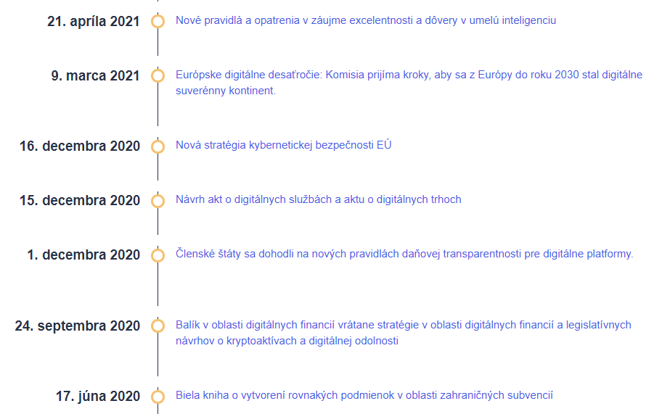
NOVÁ PRIEMYSELNÁ STRATÉGIA (2020)
HLAVNÉ VÝSLEDKY

Slide 19
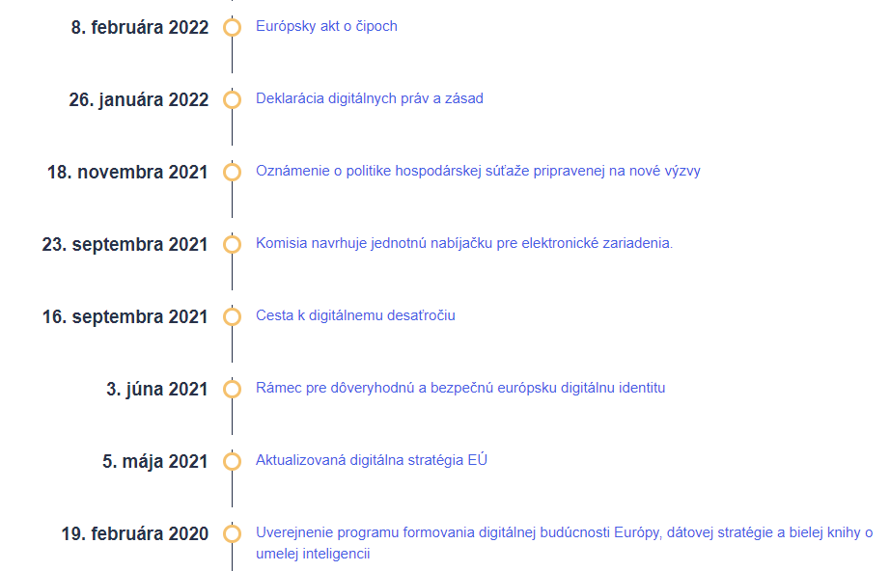
NOVÁ PRIEMYSELNÁ STRATÉGIA (2020)
HLAVNÉ VÝSLEDKY

Slide 20
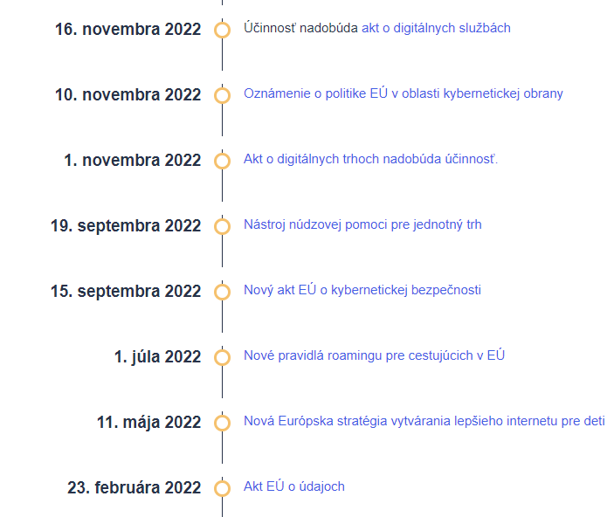
NOVÁ PRIEMYSELNÁ STRATÉGIA (2020)
HLAVNÉ VÝSLEDKY

Slide 21
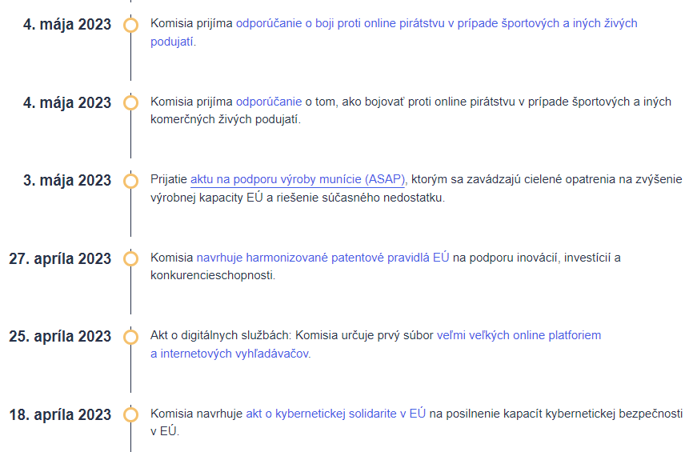
NOVÁ PRIEMYSELNÁ STRATÉGIA (2020)
HLAVNÉ VÝSLEDKY

Slide 22
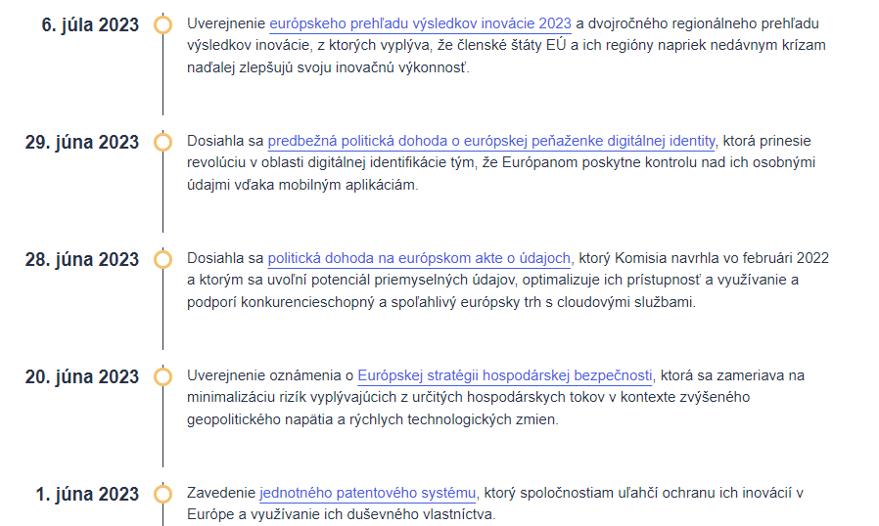
NOVÁ PRIEMYSELNÁ STRATÉGIA (2020)
HLAVNÉ VÝSLEDKY

Slide 23
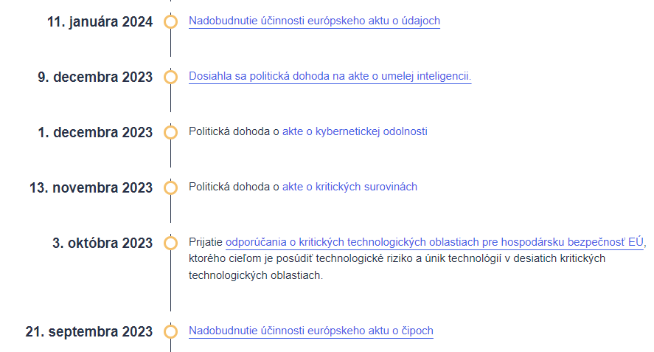
NOVÁ PRIEMYSELNÁ STRATÉGIA (2020)
HLAVNÉ VÝSLEDKY

Slide 24
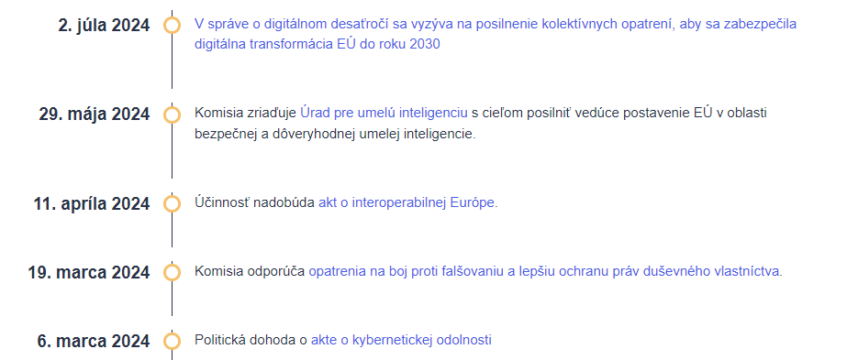
NOVÁ PRIEMYSELNÁ STRATÉGIA (2020)
HLAVNÉ VÝSLEDKY

Slide 25
VNÚTROŠTÁTNY PLÁN DIGITÁLNEJ DEKÁDY SR
Ciele v dimenzií Digitálne zručnosti do roku 2030:
najmenej 80 % osôb vo veku od 16 do 74 rokov bude mať aspoň základné digitálne zručnosti;
v Únii bude zamestnaných najmenej 20 miliónov odborníkov v oblasti IKT, pričom sa podporí prístup žien k tejto oblasti a zvýši počet absolventov odboru IKT.
Ciele v dimenzii Bezpečné a udržateľné digitálne infraštruktúry do roku 2030:
100 % domácností bude pokrytých gigabitovým pripojením;
100 % obývaných území bude pokrytých aspoň jednou 5G sieťou bez ohľadu na použité frekvenčné pásmo;
hodnota vytvorená z hľadiska príjmov z činností v oblasti polovodičov v Európskej únii vo všetkých fázach hodnotového reťazca bude vzhľadom na hodnotu globálneho trhu na úrovni 20 % hodnoty celosvetovej produkcie;
v Európskej únii bude zavedených aspoň 10 000 klimaticky neutrálnych bezpečných okrajových uzlov a budú rozmiestnené tak, aby sa zaručil prístup k dátovým službám s malým oneskorením (pár milisekúnd), a to bez ohľadu na to, kde sa podniky nachádzajú;
v Európskej únii bude fungovať prvý počítač s kvantovým zrýchlením.

Slide 26
Ďakujem za pozornosť.

